Slide 1

M1-ROC Projet Collaboratif
Conception d’une tourelle Pan & Tilt pour caméra RealSense
Réalisé par :
Aya BEN SLIMANE
Tanny DAMET
Yassamine ZIYADI
Encadré par :
M. Cédric ANTHIERENS
M. Vincent HUGEL
​

Slide 2
PLAN
Introduction
Conception mécanique
Intégration mécatronique
Modélisation et simulation
Conclusion
Résultats
Notes:
Expliquer oralement le context du projet

Slide 3
Introduction
Contexte du projet
Objectifs du projet
Concevoir une tourelle
Intégrer les servomoteurs Dynamixel et la carte de commande
Réaliser la modélisation géométrique et cinématique
Réaliser une démonstration du fonctionnement
Notes:
Expliquer oralement le context du projet

Slide 4
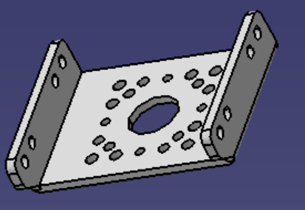
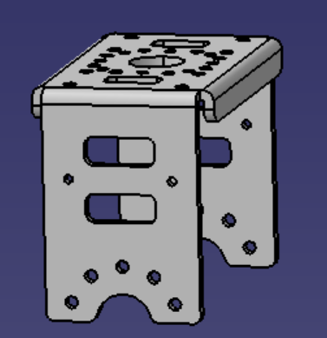
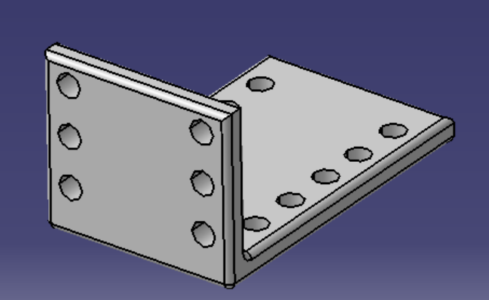
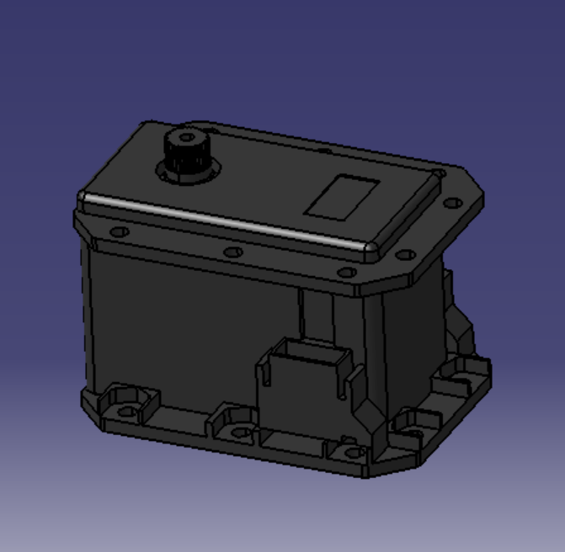
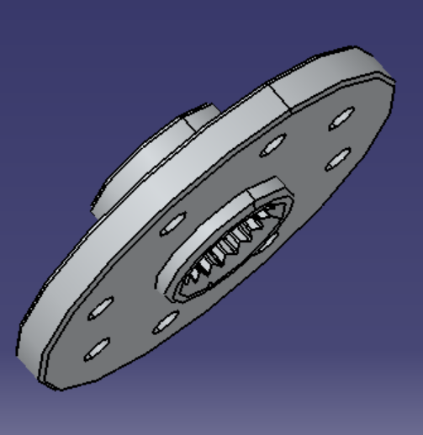
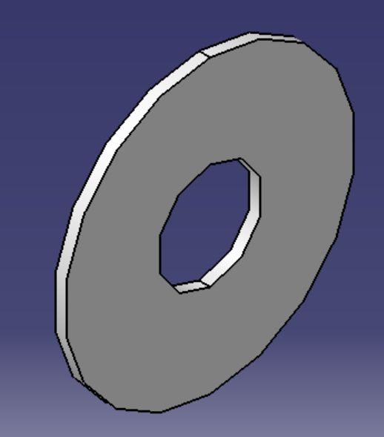
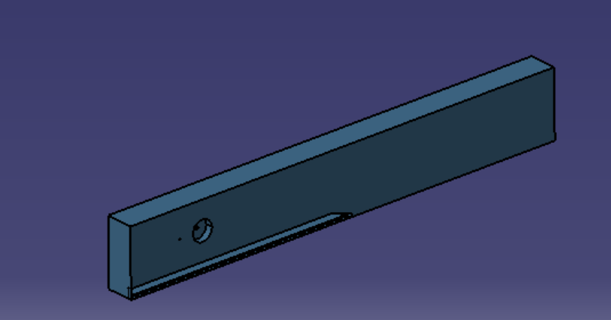
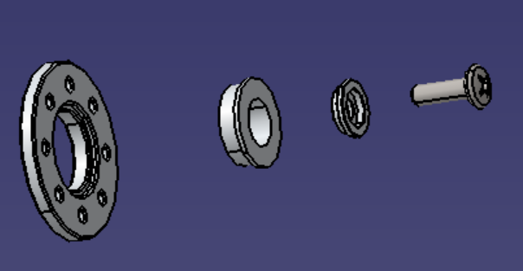
Conception mécanique
Conception des pièces
Support FR07-S101K
Support FR07-H101K
Support de caméra
MX28-AT
HN07-N101
Thrust washer
Realsense 200
Bearing

Slide 5
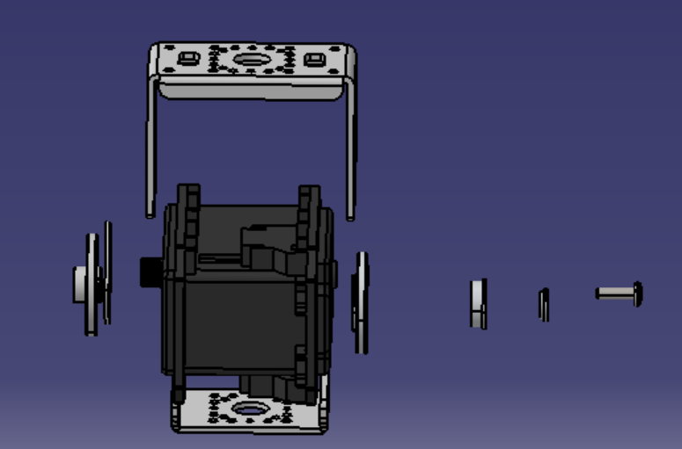
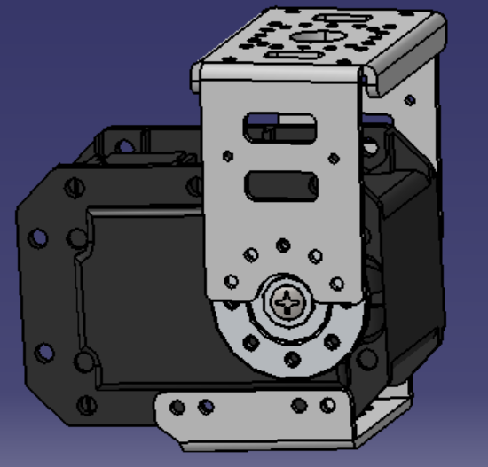
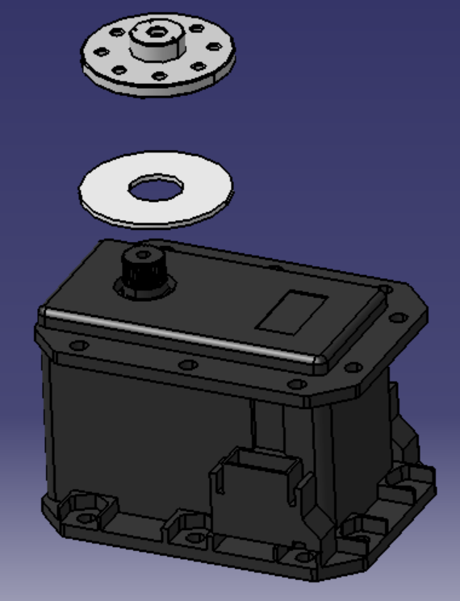
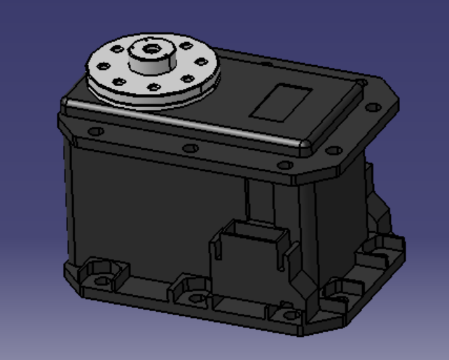
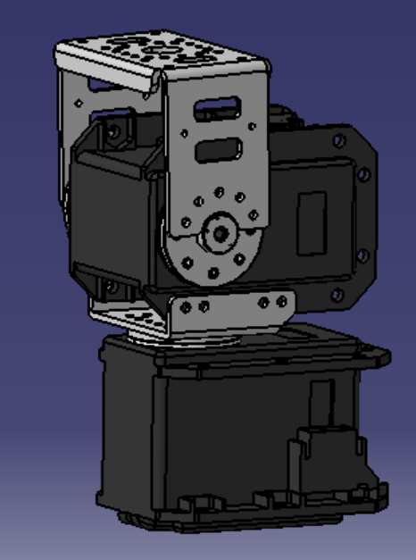
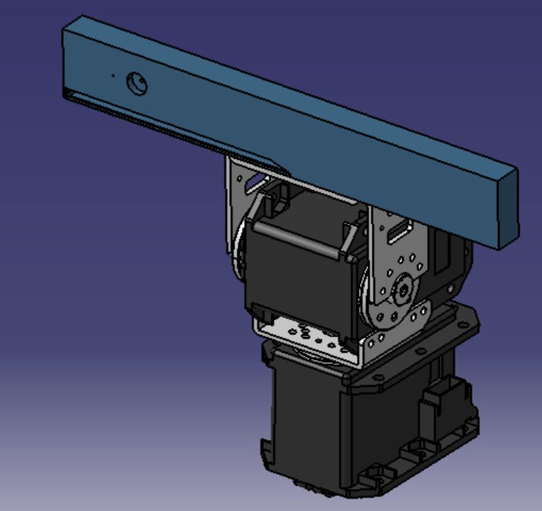
Conception mécanique
Assemblage des pièces
TILT
PAN
PAN & TILT
PAN & TILT + Caméra

Slide 6
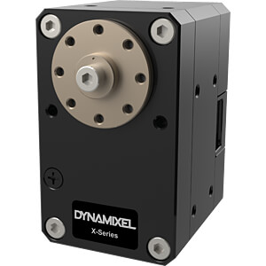
Intégration mécatronique
Les servomoteurs Dynamixel MX 28AT
Contrôle précis du positionnement et de la vitesse.
Communication bidirectionnelle.

Slide 7
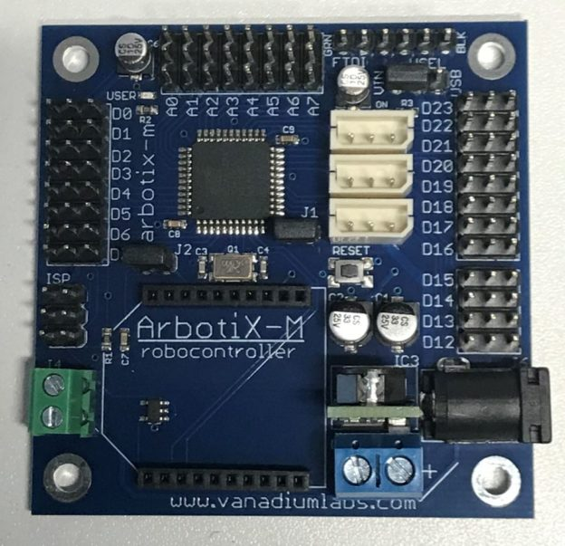
Intégration mécatronique
La carte ArbotiX
Contrôler les servomoteurs.
Microcontrôleur ATMega644P
Programmer via Arduino
Compatibilité avec ROS

Slide 8
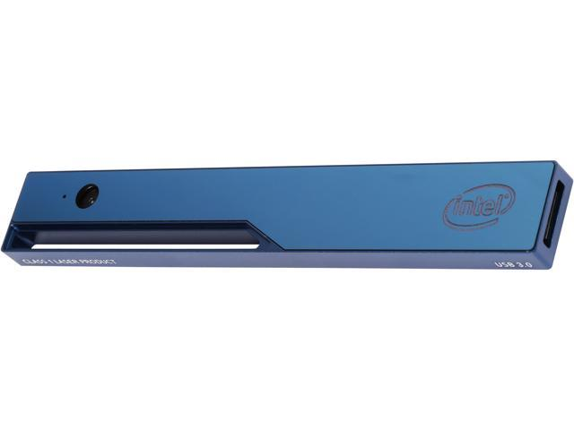
Intégration mécatronique
La caméra RealSense R200
Combinaison de capteurs
Estimation de la distance
Capture des données 3D

Slide 9
Intégration mécatronique
Configuration des servomoteurs et de la carte de commande
Connexion physique
Configuration des paramètres
Programmation

Slide 10
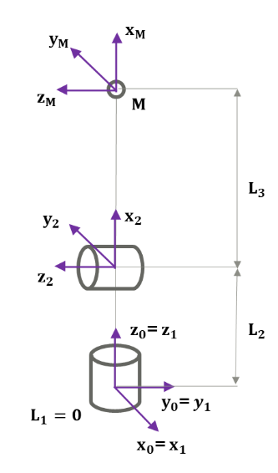
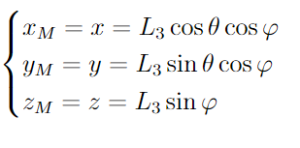
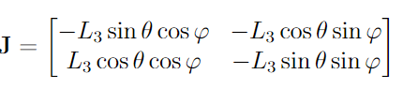
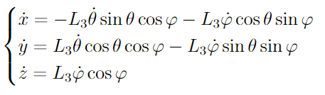
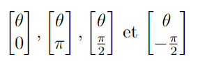
Modélisation et simulation
Matrice jacobienne
Position linéaire
Vitesse linéaire
Points singuliers
DHM

Slide 11
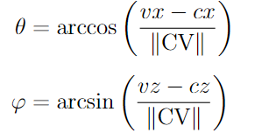
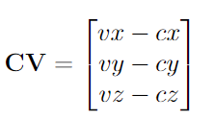
Modélisation et simulation
Tracking d’objet
Vecteur cible
Angles

Slide 12
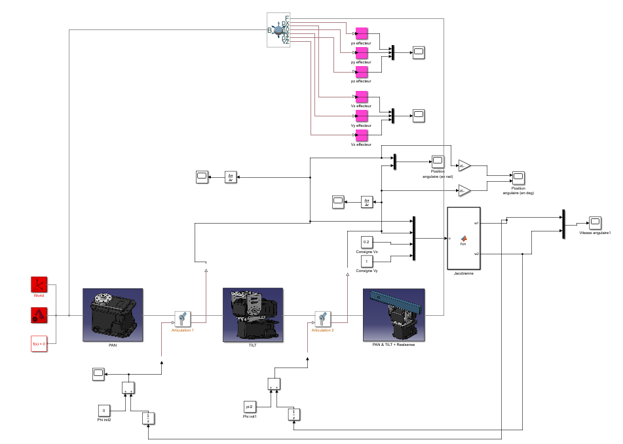
Modélisation et simulation

Slide 13
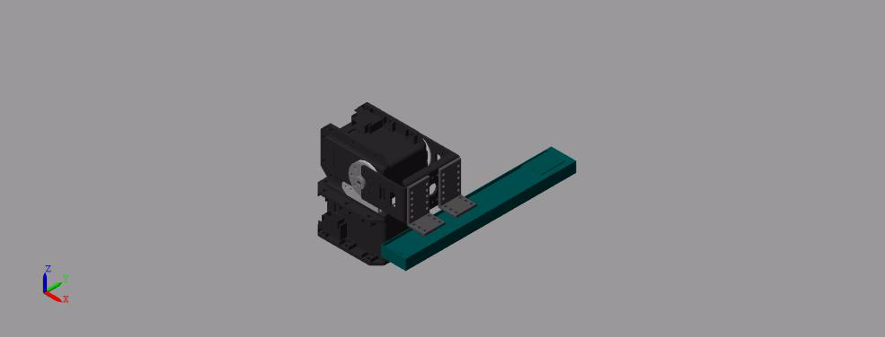
Résultats
Résultat de la modélisation sur Matlab

Slide 14
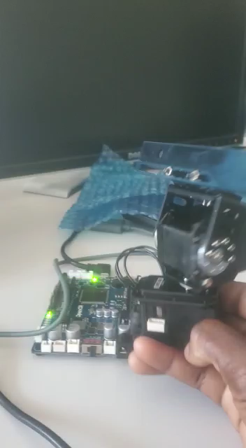
Résultats
Demonstration avec l’IDE d’Arduino et OpenCR
Initialiser la communication avec les servomoteurs
Activer le couple des servomoteurs
Configurer les vitesses de rotation
Contrôler le mouvement des servos

Slide 15
Conclusion
Bilan
Création d'un système fonctionnel de tracking d'objets
Mise en pratique des compétences en conception mécanique, intégration mécatronique, modélisation et simulation.

Slide 16
Conclusion
Limites
Difficultés d'intégration de la carte ArbotiX avec l'IDE Arduino
Défaillance de la carte OpenCR
Problème de singularité avec la Jacobienne

Slide 17
Conclusion
Améliorations
Intégration de la caméra pour scanner les objets en temps réel.
Développement des algorithmes de détection d'obstacles.
Contrôler direct des servomoteurs et de la caméra avec la carte mère du Turtlebot
Methode de calcul de la pseudo-inverse de la jacobienne minimisant les points de singularité

